Slide 1
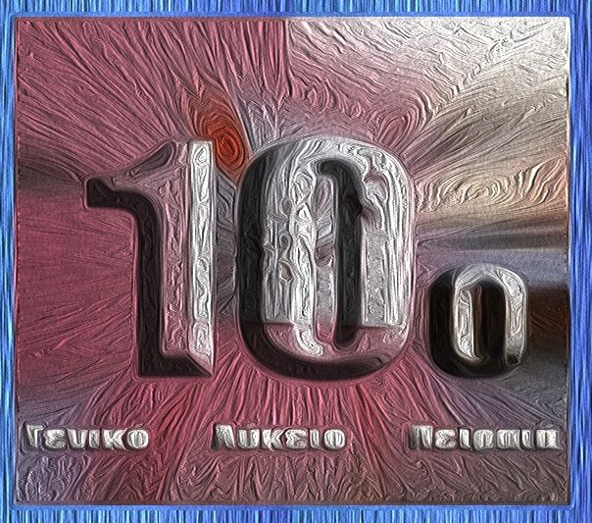
Πολιτιστικό πρόγραμμα: «Χρόνος ο Χορόνους» σχολ. Έτος 2014-15
Χρόνος, Ο χορευτής που στροβιλίζεται γύρω από τον νου μας

Slide 2
«Η εμμονή της μνήμης: ικανότητα της μνήμης να συγκρατεί τον χρόνο καθώς αυτός φθείρεται;;;»
ελαιογραφία σε καμβά (1931)
Από το 1934 βρίσκεται στο Μουσείο Μοντέρνας Τέχνης της
Νέας Υόρκης.
Παρατηρήστε:
Τοπίο: πραγματική έρημος κοντά στην Καταλονία της Ισπανίας
Τα ρολόγια που λιώνουν : σημασία του χρόνου
Μυρμήγκια: φθορά του χρόνου.
Μια μορφή με κλειστά φλέφαρα: θάνατος;
Υπερρεαλιστική (ονειρική μέθοδος) για να ζωγραφίσει το χρόνο και τη φύση.

Slide 3
«Η εμμονή της μνήμης»

Slide 4
«Η εμμονή της μνήμης»
Στο έργο αυτό βλέπουμε:
ένα στρογγυλό παραμορφωμένο ρολόι, να λιώνει & να κρέμεται από ένα κλαδί,
Ένα ρολόι να λειώνει στις άκρες ενός τραπεζιού.
Στη γη μια μορφή με κλειστά τα βλέφαρα, καλύπτεται κι αυτή από τούτο το ρολόι,
ενώ πάνω στο τραπέζι ένα άλλο κλειστό πορτοκαλί ρολόι με πολλά μυρμήγκια επάνω του (μήπως το... τρώνε;)

Slide 5
«Η εμμονή της μνήμης»
τα μυρμήγκια: αναφορά στον θάνατο & την αποσύνθεση
η υπόμνηση πως ο χρόνος οδηγεί απευθείας στον θάνατο;
το τοπίο είναι σχεδόν νεκρικό
ο χρόνος τελειώνει και η ζωή σταματά;

Slide 6
«Η εμμονή της μνήμης»
τα εύκαμπτα ρολόγια: Η σχετικότητας του χρόνου στην ζωή μας.
η ειδική θεωρία της σχετικότητας είχε ήδη διατυπωθεί το 1905 και η γενική σχετικότητα το 1915
Υποκειμενικός χρόνος

Slide 7
«Οι τρεις Σφίγγες του Μπικίνι» (1947) (Μπικίνι, νησί του Ειρηνικού Ωκεανού, όπου οι Η.Π.Α. έκαναν συχνές δοκιμές με ατομικά και πυρηνικά όπλα)

Slide 8
«Η εμμονή της δικής μας μνήμης»
Πόσες φορές κολλάμε σε μια εμπειρία ή μια την κατάσταση που ζήσαμε και την ξαναζούμε σαν να σταμάτησε ο χρόνος σε εκείνη την στιγμή;
πόσο αληθινός χρόνος είναι ο υποκειμενικός χρόνος;

Slide 9
Σας ευχαριστώ
Φρόσω Πιλαφά

